Slide 1
النظم البيئة الطبيعية الرئيسية
يتضمن كوكب الأرض عدداً كبيراً من النظم البيئية والتي يمكن تصنيفها إلى نظم بيئية برية ومائية ونظم بيئية رطبة. ويتكون كل نظام بيئي رئيس من عدة نظم بيئية فرعية مثل الغابات، الصحراء، المستنقعات، المياه المالحة، والمياة العذبة... وغيرها. ويتألف كل نظام بيئي من مجموعة من المكونات الحية وغير الحية الخاصه به، كذلك يمتاز كل نظام بيئي بموارده الطبيعية الخاصة به والتي يعني استغلالها بشكل غير متوازن ظهور مشكلات بيئية تختلف قواتها وأهميتها من نظام لآخر.
تتعرض النظم البيئية على كوكب الأرض لمختلف الأنشطة البشرية، وعموماً يكمن القول: إن أكثر النظم البيئية الطبيعية تعرضاً للأنشطة البشرية هي النظم البيئية القريبة من التجمعات السكانية الكثيفة، وما يترتب على ذلك من استغلال هذه النظم للحصول على احتياجاتهم من الموارد كالأرض في حالة الزحف العمراني، والأمثلة على ذلك عديدة في مختلف أنحاء العالم.

Slide 2
Biotic Biomesالأقاليم (المجتمعات) الحيوية
يحتوي العالم على تشكليه ضخمه من المجتمعات الأحيائية المتباينة تتراوح من التندرا القطبية إلى الغابات الاستوائية المطيرة. ويمتلك كل مجتمع بعض المميزات المحددة كالأشكال التركيبية ومجموعات متميزة من النباتات والحيوانات وعلاقات طاقة وتفاعلات ديناميكية بين جماعاتها النباتية والحيوانية. ويمكن تقسيم المجتمعات الإحيائية إلى:-
أ ) الأقاليم (المجتمعات) البريه
ومن بينها التندرا القطبية ، الصحاري ، الحشائش ، الغابات الصنوبرية الشمالية والغابات الاستوائية المطيرة.
ب) الأقاليم (المجتمعات) المائية
ومن بينها المحيطات ، المصبات ، البرك، البحيرات ، الجداول ، والأنهار.

Slide 3
الأقاليم (المجتمعات) البرية
وتقسم إلى ما يلي:-
1 - التندرا القطبيـة
تمثل التندرا المجتمع الإحيائي الذي يحتل خطوط العرض الشمالية وبصورة عامة فوق خط العرض الشمالي 60ºم. من النباتات السائدة الأشنات والحشائش والبردي القطبي وبعض الشجيرات القزمية. أما المجتمع الحيواني فيشمل أنواعاً قليلة نسبياً من الطيور والثدييات والحشرات الطيارة. وتكون التندرا القطبية معدومة الحياه نسبياً خلال فصل الشتاء الطويل المظلم البارد الذي تكون فيه النباتات غير فعاله وتبقى الحيوانات على قيد الحياه أما بالاختفاء بالحفر تحت الثلج أو الجليد أو بالهجرة إلى مناطق ذات مناخ أكثر ملائمه. أما خلال فترة الصيف الوجيزة فتصبح التندرا ذات إنتاجية عالية للحياة النباتية والحيوانية معا متحفزه بالساعات الطويله للضوء ودرجات الحرارة الدافئة.

Slide 4
2 - الغابات الصنوبريه الشمالية
تعد هذه حزاما من الغابات على ارتفاعات اقل من التندرا وتمثل أجزاء رئيسية من الاسكا وكندا وأساكندنافيا وسيبيريا (عادة بين خطي عرض 50 و 60ºم. شمالاً) لكنها تمتد في المناطق الجبلية بأتجاه الجنوب. وتسود المجتمع النباتي الأشجار الراتنجية والتنوب والصنوبر والشوكران لتشكل ما يسمى بالتيجا Taiga . كما يتكون الغطاء الأرضي من الاشنات والحشائش والبردي والأعشاب المتكيفه للبرودة. أما المجتمعات الحيوانية فتكون اكثر تنوعا من تلك الموجوده في التندرا (وتشمل الأرنب الثلجي، الوشق، الذئب ، الوعل والدب الأسود) ألا أنها لا تزال تتميز بتغير موسمي كبير وتذبذبات جماعية واسعة.

Slide 5
3 - الغابات الاستوائية المطيرة
عبارة عن مجتمع احيائي وتوجد مثل هذه الغابات ضمن مدار السرطان ومدار الجدي (بين خطي عرض 27 و 23ºم شمالاً وجنوباً) في مناطق يكون فيها معدل سقوط الأمطار أكثر من 80 و 100 بوصة سنوياً. وقد يكون لهذه الغابات موسم جفاف واحد أو اكثر سنوياً يكون هطول الأمطار فيه أقل من 5 بوصه شهرياً. ويعد ثراء الأنواع وتباينها الميزه البارزة للمجتمع الأحيائي في الغابة الأستوائية المطيرة. ففي كل مجموعة كبيرة للنبات والحيوان تقريباً توجد أنواع أكثر من تلك الموجودة في غابات المنطقة المعتدلة. فقد أظهرت دراسة لجزيرة باروكولورادو في منطقة قناة بنما الواقعة على مساحة 6 أميال مربعة بأنها يحتوي على : أشجار (1200 نوع) ، حشرات (30.000 نوع) طيور (310 نوع) ، برمائيات (32 نوع)، زواحف (68 نوع) ، ثدييات (70 نوع). تكون أشجار هذه الغابات عملاقة تسمى (الباسقات) تمنع وصول الضوء إلى أرضية الغابة.

Slide 6
4 -الحشائش
وتقسم إلى :-
أ - حشائش الأقاليم المعتدلة
يبلغ معدل سقوط الأمطار في هذا الأقليم 250 – 750 ملم في كل عام وهذه الكميه هي أعلى مما يوجد في الصحاري لكنها لا تكفي للغابات ويشمل هذا الأقليم البراري Prairies في أمريكا الشمالية والسهول العظمي وأراضي الحشائش الجافه والسهول الأسيويه والأفريقية في أمريكا الجنوبية. ومن النباتات المميزه النجيليات في البراري ويمكن أن يصل ارتفاعها إلى مترين.
وفي البلاد العربية تتميز هذه المناطق بأمطار تقل عن 250 ميللتر في السنه وتنتشر فيها النباتات مثل القمح والشيح. كما توجد احياناً بعض الأشجار في المناطق الجبلية مثل البطم والأجاص البري واللوز البري.
وتتميز هذه المناطق بأنها غنية بالحيوانات العاشبه كبيره الحجم مثل الغزال والحصان البري والظبي في العالم القديم والبقر الوحشي في أمريكا الشمالية. والحيوانات آكلة اللحوم تكون عادة صغيرة الحجم مثل الثعلب والبوم. كما وتوجد أنواع عديده من القوارض والثدييات التي تتميز بقدرتها على القفز والحركة السريعة.

Slide 7
ب - حشائش الأقاليم الأستوائية (السفانا)
تعتبر بيئة السفانا بيئة انتقالية بين الغابات المدارية وأراضي الحشائش. ومعدل هطول الأمطار في هذا الأقليم متأرجح وقد يصل أحياناً إلى 1250 ملم، ويمر على السفانا صيف جاف طويل يمنع تكون الغابات حيث تتكرر الحرائق خلال الصيف، وتوجد السفانا بشكل واضح في شرقي افريقيا، واستراليا وامريكا الجنوبية، وتعتبر هذه البيئة من أهم مناطق الرعي في العالم حيث تمثل الحشائش النمط النباتي السائد وقد يصل ارتفاعها إلى مترين. وأهم الحيوانات الظبي والغزال والحمار الوحشي والزرافات والجاموس الأمريكي والفيلة والأسود والفهود، كما توجد طيور راكضه مثل النعامة Ostrich في افريقيا والناندو Nandou في امريكا، وتوجد الحشرات كالنمل والجراد بشكل واسع.

Slide 8
5 - الصحاري
تعد الصحاري مجمعات احيائية جافة يكون فيها معدل سقوط الأمطار عادة أقل من 10 بوصه سنوياً وتبلغ نسبة الصحاري التي تغطي اليابسه حوالي 35٪ وهناك صحاري حارة مثل صحاري المنطقة الأستوائية وصحاري باردة مثل صحراء الحوض العظيم في أمريكا وصحراء غوبي في آسيا. وتتمثل النباتات السائدة للصحاري في الأنواع العصارية ذات السطوح الشمعية مثل الصبير أو الشجيرات النفضية التي تمتلك أوراقاً شمعيه ايضا. وهي أما نباتات تتجنب الجفاف Drought evaders أو نباتات مقاومة للجفاف Drought resistant. ويكون موسم النمو قصير للغاية كما تكون فترة الأزهار مفاجئة بصورة مذهله ايضاً . أما المجتمع الحيواني فيقتصر على المناطق التي توجد فيها حياة نباتية.
وتسود هذا المجتمع الأنواع الحافرة والأنواع الليلية من القوارض والزواحف والحشرات ورتبة العنكبوتيات. وفي هاتين المجموعتين نجد أن أجسام هذه الحيوانات محاطه بجلد صلب غير نفاذ أي أنه يمنع التبخر للماء من سطح الجلد ولذلك تحتفظ الجسم بمحتواه المائي كما أن هذه الحيوانات أيضا لا تفرز بولا سائلاً بل يكون البول فيها شديد التركيز ويكاد يكون صلباً.

Slide 9
الثدييات بوجه عام لا تستطيع أن تعيش في الصحراء نظراً لتركيبها الجسماني ووظائفها الفسيولوجية ومع ذلك فهنالك قلة من الحيوانات الثديية الصحراوية التي تغالب تلك الظروف الطبيعية ومنها الحيوانات القارضة حتى تستطيع الحياة دون شرب الماء كما أنها تفرز البول على درجة شديدة من التركيز ومن أشهر الأمثلة للقوارض الصحراوية:-
الجرذان والجرابيع، كما توجد هناك ثدييات أخرى كالجمال لابد وأن تحصل على ماء للشرب ولكن مثل هذه الحيوانات نجد أنها تتغلب على الجفاف الصحراوي بقدرتها على اختزان الماء داخل أجسامها حتى تجد منبعاً آخر للشرب. وعلى الرغم من أن الماء يعد العامل المحدد الرئيسي للصحراء إلا أن معادن التربة المفرطة والملوحة وفقدان المادة العضوية يمكن أن تكون عوامل محدده أيضاً.

Slide 10
الأقاليم (المجتمعات) المائية
وتقسم الى الآتي :
أ- المحيطات :
تعد محيطات العالم أقدم وأضخم النظم البيئية على الأرض. فهي تغطي حالياً 130 مليون ميل مربع أو 70٪ من سطح الأرض وأنها تحوى على تشكيله هائلة من المجتمعات الإحيائية. وتتأثر وفره الكائنات الحية وتوزيعها في المحيط أساسا بالضوء والمواد المغذية ودرجة الحرارة وحركة المد والجز والتيارات والفعل الموجي، هذا بالإضافة إلى عوامل بيئية أخرى.

Slide 11
وأهم صفات المياه البحرية :
1 - تغطي حوالي (71٪) وتتضمن المحيطات والبحار والخلجان.
2 - تتراوح درجات الحرارة من 32ºم في المناطق الاستوائية وحتى 2ºم في المناطق القطبية.
3 - تتغير الغازات الذائبة تبعاً للتغير في درجة الحرارة والعمق.
4 - المحتوى الملحي يبلغ معدله حوالي 3.5٪.
5 - يبلغ متوسط العمق في المحيطات حوالي )3.81٪) ويبلغ أقصى عمق 11.4 كم.
6 - يزداد الضغط الجوي بمعدل ضغط جوي واحد لكل (10) أمتار من العمق.
7 - يقل اختراق الضوء تدريجيـاً حتى عمـق (183م) – ضـوء خفـيف – وحتى (1219م) ضوء خفيف جداً بعد ذلك ظلام.

Slide 12
وتقسم المحيطات الى المناطق التالية :
1 - منطقة ما بين المد والجزر:
وهي تلك المنطقة التي يغطيها الماء أثناء ظاهرة المد وينحسر عنها الماء أثناء ظاهرة الجزر وفي هذه المنطقة تتكون منخفضات عند أنحسار المياه في ظاهرة الجزر على شكل مستنقعات مائية يؤثر عليها العديد من العوامل ولعل من أهمها:
التبخر : حيث أن الارتفاع في درجة الحرارة يبخر الماء، وهذا بدوره يؤثر على درجة الملوحة، حيث يزيد من درجة الملوحة في هذه المياه، وكذلك يعمل على تقليل نسبة الأكسجين الذائب في الماء.. وبالتالي فإن هذه المستنقعات لا يوجد بها إلاّ الكائنات التي تستطيع أن تقاوم هذه الظروف والمتغيرات، وأما تلك التي لا تستطيع أن تتأقلم مع هذه الظروف فإنها تتحرك مع المد والجزر وتكثر بها الحيوانات الحفارة مثل السرطانات والقواقع وبعض الرخويات.

Slide 13
2 - المنطقة الساحلية (الرصيف القاري):
وهي المنطقة المحصورة بين خط الجزر والجرف القاري, وأقصى عمق تصل اليه هو 180متر. وهذه المنطقة تتميز بالعديد من المميزات من أهمها:
أ - منطقة منفذة للضوء خصوصاً على الطبقة السطحية منها بشكل أكبر من الطبقة القاعية منها.
ب - تنمو فيها الأعشاب نتيجة لنفاذ الضوء خلالها.
ج - الكائنات الحيوانية كثيرة ومتنوعة.
د - الكائنات فيها متنوعة التغذية، فمنها النباتي، ومنها الحيواني.
هـ- توجد بها الكائنات المحبه للقاع، وهي إما اسماك أو لافقاريات
و - توجد بها الكائنات الاقتصادية التي تصاد مثل الاسماك.

Slide 14
3 - المنطقة المحيطية:
وهذه المنطقة تتضمن ماوراء الجرف القاري من مياه عميقة وتشكل حوالي 90% من مياه المحيط. تحتوي على منطقة مضاءه عمقها 100 متر تمتاز بانتاجية قليلة.
وتتميز بأن الأنحدار فيها يقل، وهي تشبة الهضاب على اليابسه حيث أن فيها ارتفاعات وإنخفاضات، وهي تتراوح من 2000 – 10000م. والمناطق العميقة في هذه المنطقة تسمى "بالأغوار المظلمة" وتشكل نسبة الملوحة حوالي 3.5% من املاح الصوديوم والمغنيسيوم والكالسيوم.

Slide 15
ب- الجداول والأنهار:
عبارة عن أنظمه نقل جارية تجهز ارتباطات مائية بين الغلاف الجوي واليابسة والبحر. ويمكن إعتبارها النظام الوعائي للعالم الإحيائي لليابسة. وهي تحمل مواد عضوية ولا عضوية معا وتوفر مجموعة معقدة من المواطن للكائنات الحيه لكل شعبة باستثناء الجلد شوكيات وبعض أنواع الأحياء الأخرى التي يقتصر وجودها على البحار فقط. ويكون لمعظم الجداول والأنهار إنتاجيه ضئيلة نسبياً باستثناء الأنهار الكبيرة البطئية الجريان أو الجداول كثيرة الغذاء المكتظة بالطحالب وبأنواع النباتات الأخرى. ويكون الحتات (أي المادة العضوية القادمة من اليابسة) المادة الغذائية الأساسية في الجداول نظراً لقلة الانتاجية بسبب حركة المياه السريعة. ومن العوامل المحددة الاساسية في البيئة النهرية هو اختلاف سرعة تيار الماء من جزء لأخر من النهر وعليه تكيفت الاحياء المائية للبقاء اذ يميل بعضها للالتصاق بصخور قاع النهر.

Slide 16
وأهم صفات المياه العذبة:
1 - المياه العذبة قليلة الملوحة، وبالتالي تأثير درجة الملوحة على كائنات المياه العذبة قليل.
2 - العوامل التي تؤثر بشكل أساسي على كائنات المياه العذبة هي:- الأوكسجين ودرجة الحرارة والغذاء.
3 - كائنات البيئة المائية العذبة معرضة لخطر الإنجراف من الأماكن العالية أو من أماكن تواجد هذه المياه العذبة إلى البحار، لذلك فقد كيفت هذه الكائنات نفسها مع هذا الخطر بواسطة الالتصاق والتثبيت بالأشجار والأحجار أو أي وسيلة أخرى عن طريق الممصات.
4- بعض الأسماك لها القدرة على السباحة عكس التيار
5- بعض الكائنات لها القدرة على المعيشة في المياه العذبة وفي المياه المالحة، ويكون ذلك بأن هذه الكائنات على البقاء في المنطقة التي بين المياه العذبه والمياه المالحة – أي التي تكون خليط من النوعين – لفترة معينة ثم تقوم بالدخول إلى البحر، وللمعلومية فإن هذه الكائنات قليلة.
6- تمتاز بانها مبعثرة ومعزولة وأقل حجماً من المياه البحرية .
7- أهم حيوانات المياه العذبة الأوليات, الاسفنجيات, القواقع والرخويات.

Slide 17
ج- البحيرات والبرك:
تعتبر اجساما مطوقه من المياه العذبة ذات حدود أرضية واضحه. وبالطبع يكون دفق داخل ودفق خارج ولها أنماط مختلفة من دوران المياه ضمن حدودها. وهكذا فأن مياههما لا تكون ساكنه لكنها تفتقد عادة للجريان الطولي أو الجريان العنيف للأنهار. وقد تتباين البرك والبحيرات في الحجم من أقدام قليلة إلى أجسام هائلة من المياه الشبيهة بالبحر. وتتمثل المؤثرات البيئية الأساسية على المجتمعات الإحيائية للبرك والبحيرات بعمق الحوض وطبيعة تضاريسه الأرضية وكذلك بنوعيه المياه ودرجة الحرارة والضوء.
والبحيرات لا تختلف عن البرك بالمظهر ولكن تعد أكبر حجماً.
يمكن تصنيف البحيرات بطرق عديدة منها الانتاجية الى :
بحيرات ضحلة ذات مياه دافئة وانتاجية عالية وتدعى كثيرة الغذاء Eu-trophic lakes وبسبب الانتاجية العالية يتدهور الاكسجين الذائب في الماء وقد يؤدي الى موت الكائنات الحية الأخرى.
بحيرات عميقة ذات مياه باردة وغير منتجة نسبياً وتدعى ضحلة الغذاء Oligotrophic lakes . حيث تكون الطبقة التحتية أكبر من الفوقية وتكون النباتات الساحلية نادرة وتميل كثافة الهوائم لأن تكون قليلة.

Slide 18
واعتمادا على درجات الحرارة في فصل الصيف يمكن أن تتميز البحيرات الكبيرة الى :
أ - الطبقة المائية الدافئة جيدة التهوية: وتمثل الطبقة العليا جيدة التهوية والغنية بالاكسجين والتي تكون مياهها دافئة وتكون ذات بناء ضوئي نشط.
ب - الطبقة المائية الباردة:وهي الطبقة السفلى التي يقل فيها الأكسجين وتكون مياهها باردة وتكون بدون بناء ضوئي نشط.
ج - منطقة التدرج الحراري: وهي منطقة انتقالية بين الطبقة الفوقية والتحتية وتفصل التغير الحراري السريع بين اعلاها واسفلها.
واعتمادا على مقدار اختراق الاشعة الشمسية يمكن التعرف على المناطق التالية :
أ - المنطقة الساحلية: وتتميز بوفرة الأشعة الضوئية وتعيش بها النباتات المغمورة.
ب - المنطقة المائية المضاءة: وهي ذلك العمق من الماء الذي يستطيع أن يتخلله الضوء وتعيش به النباتات الطافية والحيوانات السابحة مثل الأسماك.
ج - المنطقة القاعية المعتمة: وهي منطقة القاع العميقة التي تأتي بعد خط اختراق الضوء لذلك تكون معتمة وتنعدم بها الحياة.

Slide 19
د- المصبات :
تعد المصبات أجساما مائية حيث يختلط فيها الماء العذب القادم من اليابسة مع ماء البحر ويخففه بدرجه يمكن قياسها. وتمثل المصبات مجموعات مؤتلفه ديناميكياً لمجتمعات مياه عذبه ومجتمعات بحريه كما أنها تمتلك عدد من المميزات الفريدة وأن هذه الخواص الإحيائية الفريدة تجعلها ذات أهمية خاصة للإنسان. وأهم مايميز المصبات ان مستويات المواد الغذائية عالية نتيجة غسل المواد العضوية والمواد الكيماوية الزراعية من الاراضي المجاورة للمصب. وأبرز نباتاتها النباتات الطافية والنباتات الوعائية والنباتات المعلقة . ويسود بها المجتمع الحيواني مثل الديدان الحلقية وقناديل البحر والأسماك.

Slide 20
هـ- المستنقعات :
وتتكون المستنقعات نتيجة لإحدى العوامل التالية :
تجمع الامطار الكثيفة على سطح الارض .
تدفق المياه على سطح التربة .
الترسبات العضوية وغير العضوية في البرك والبحيرات.
ومن أشهر النباتات الزراعية التي تعيش في المستنقعات الارز وهو يشكل مادة غذائية اساسية لكثير من شعوب العالم. وهناك الكثير من الحيوانات التي تعيش في المستنقعات مثل السحالي والضفادع والتماسيح والافاعي وأنواع اخرى من الطيور والحيوانات البرية.

Slide 21
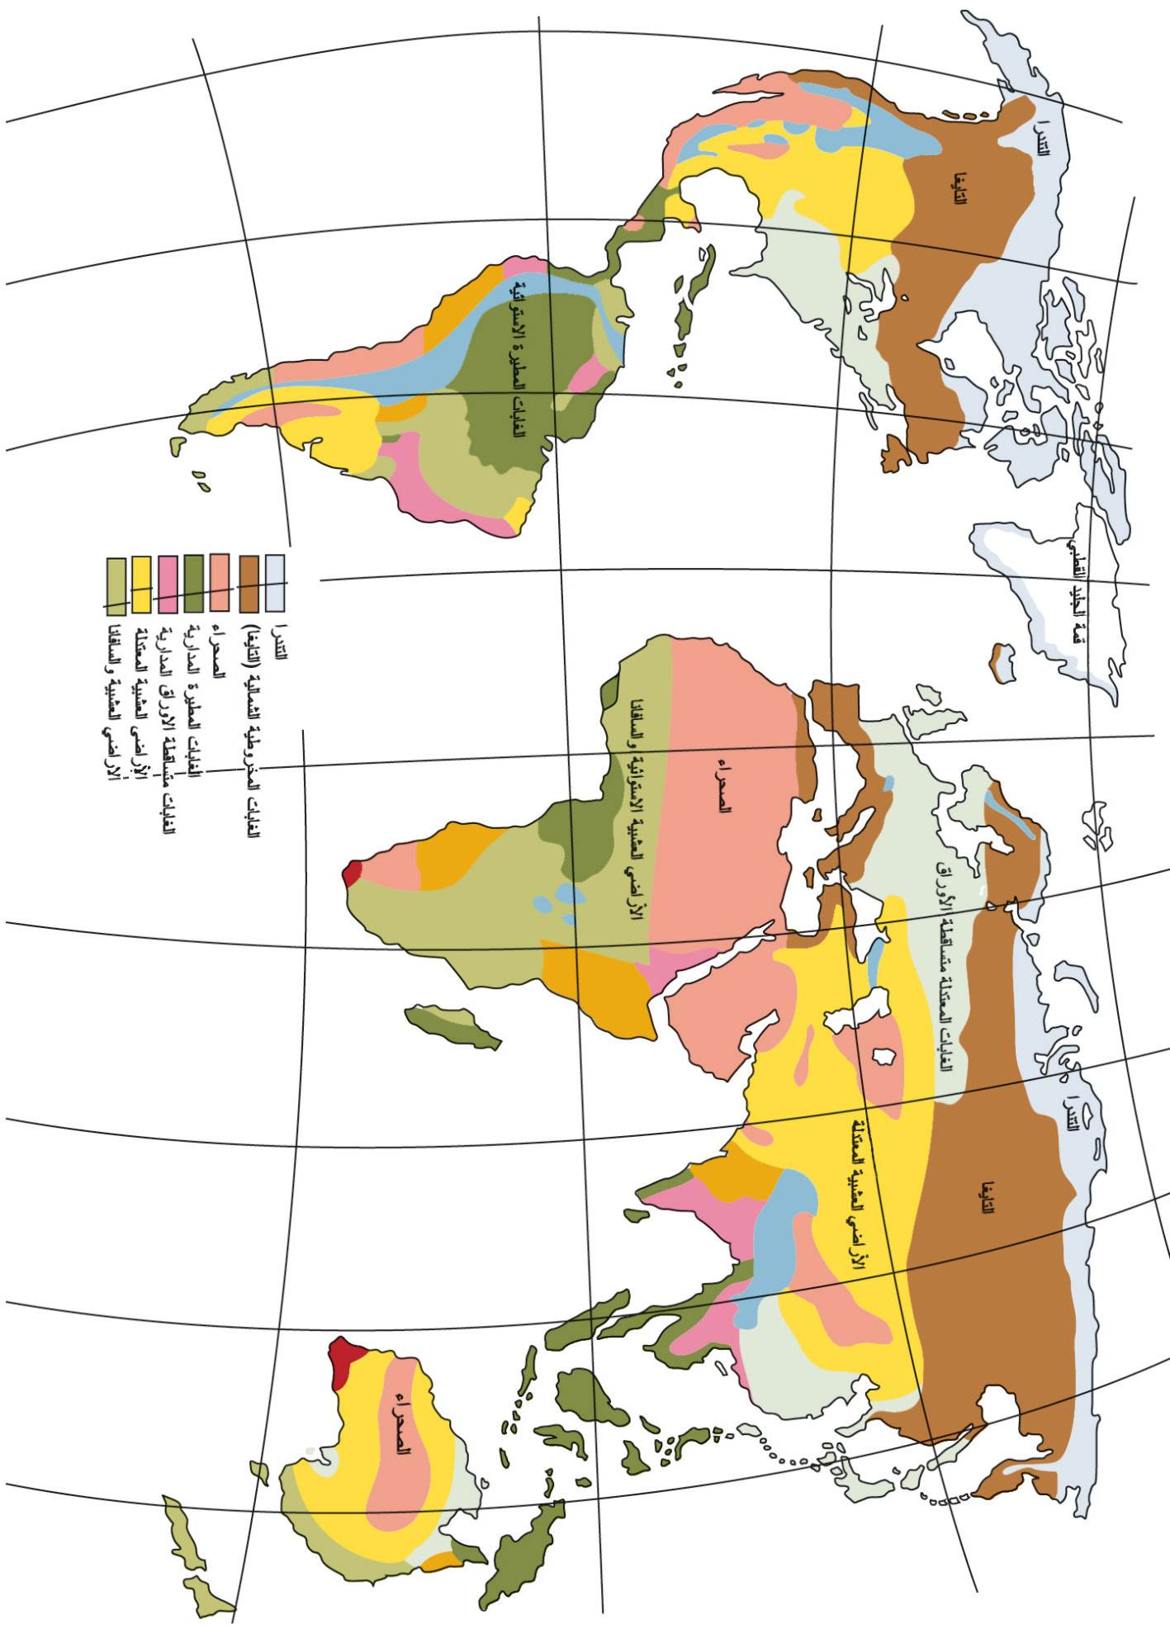
الأقاليم (المجتمعات) البرية

Slide 22
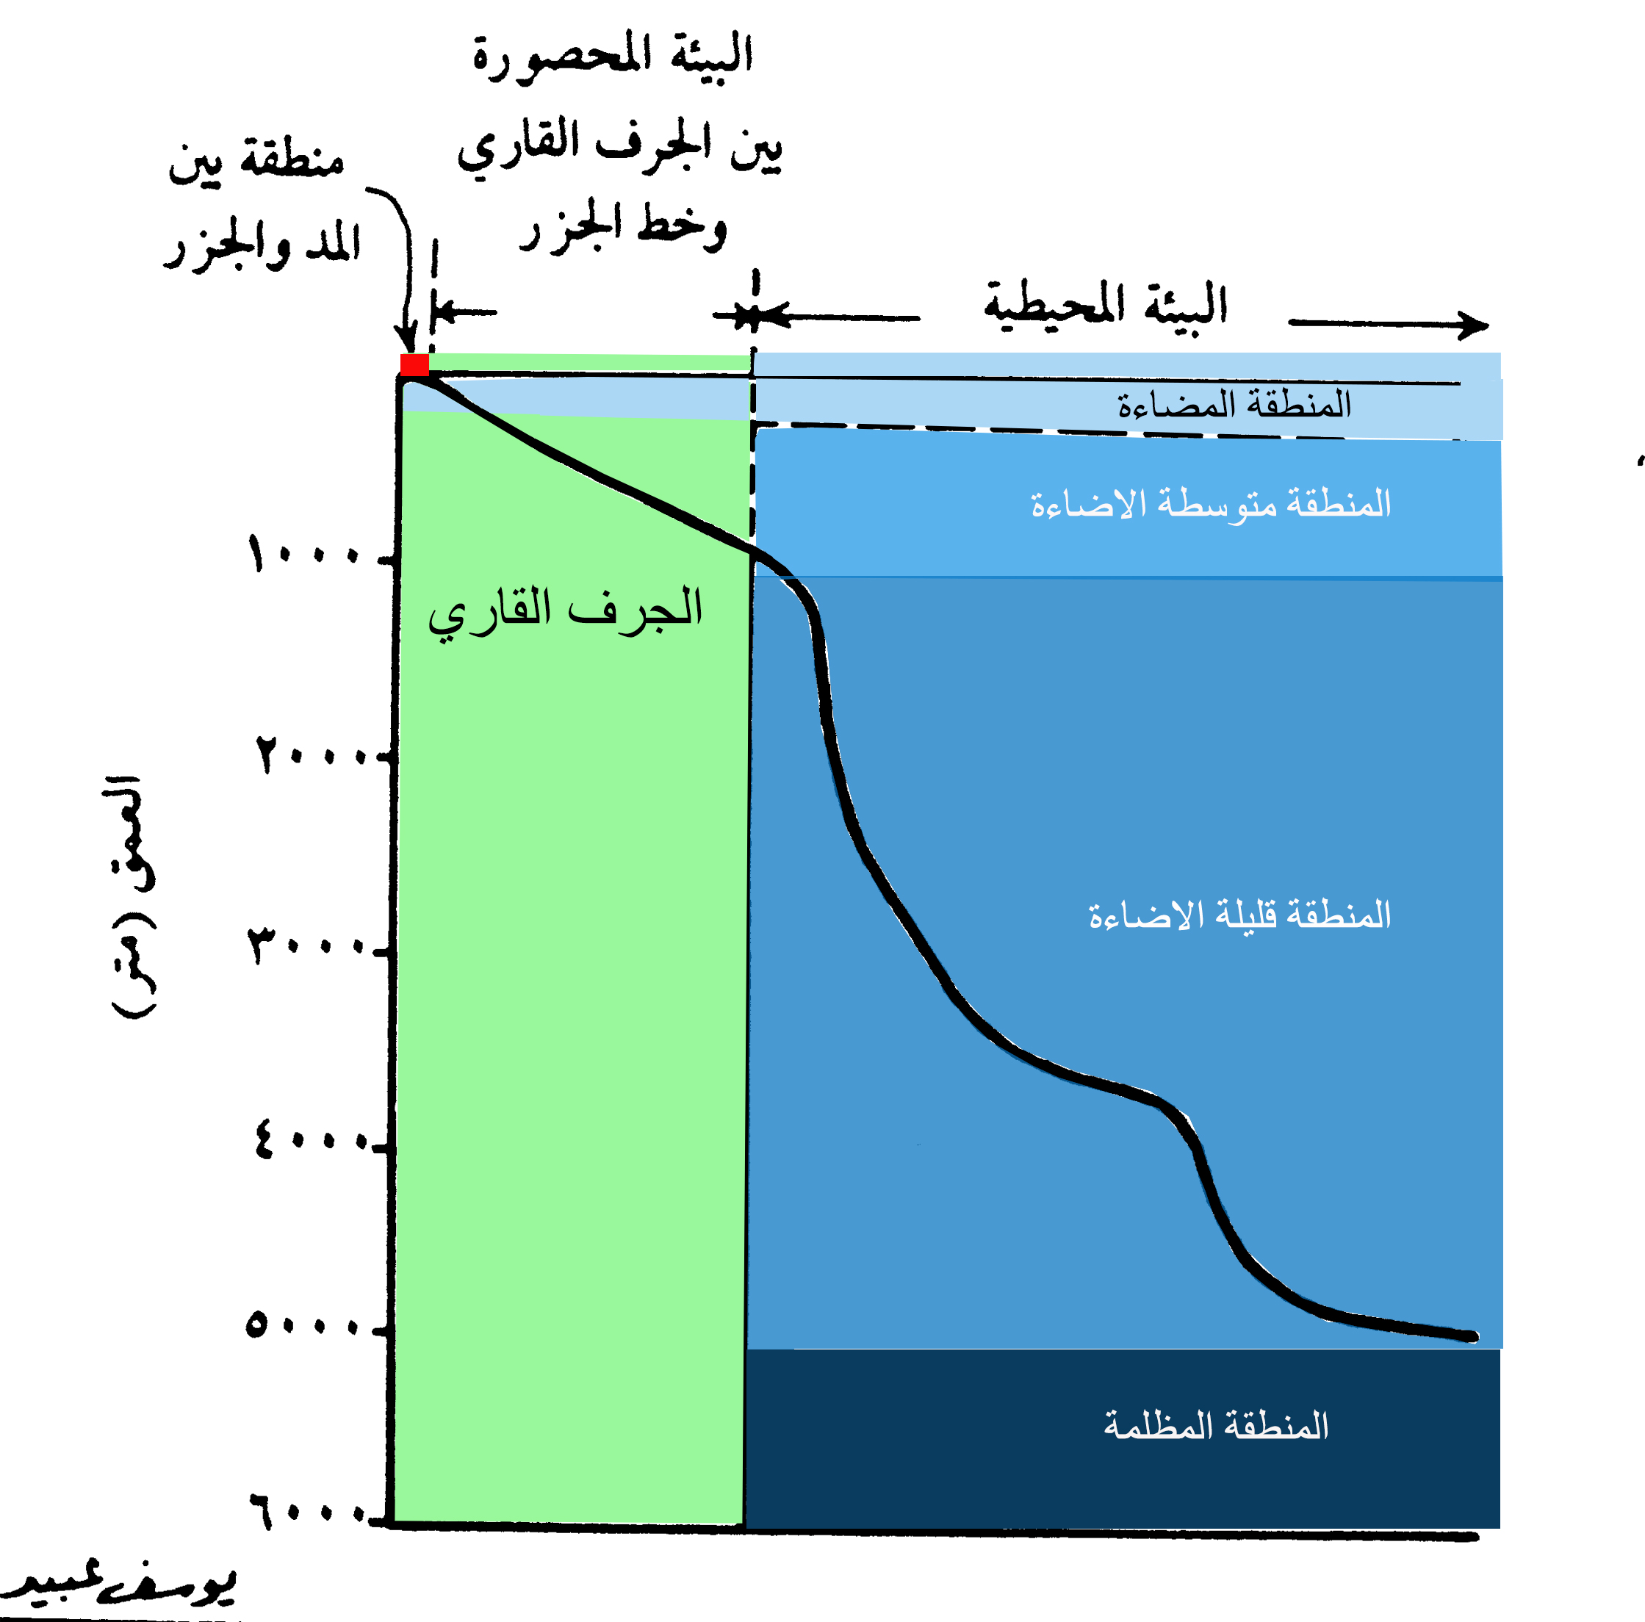
مناطق البيئة البحرية

Slide 23
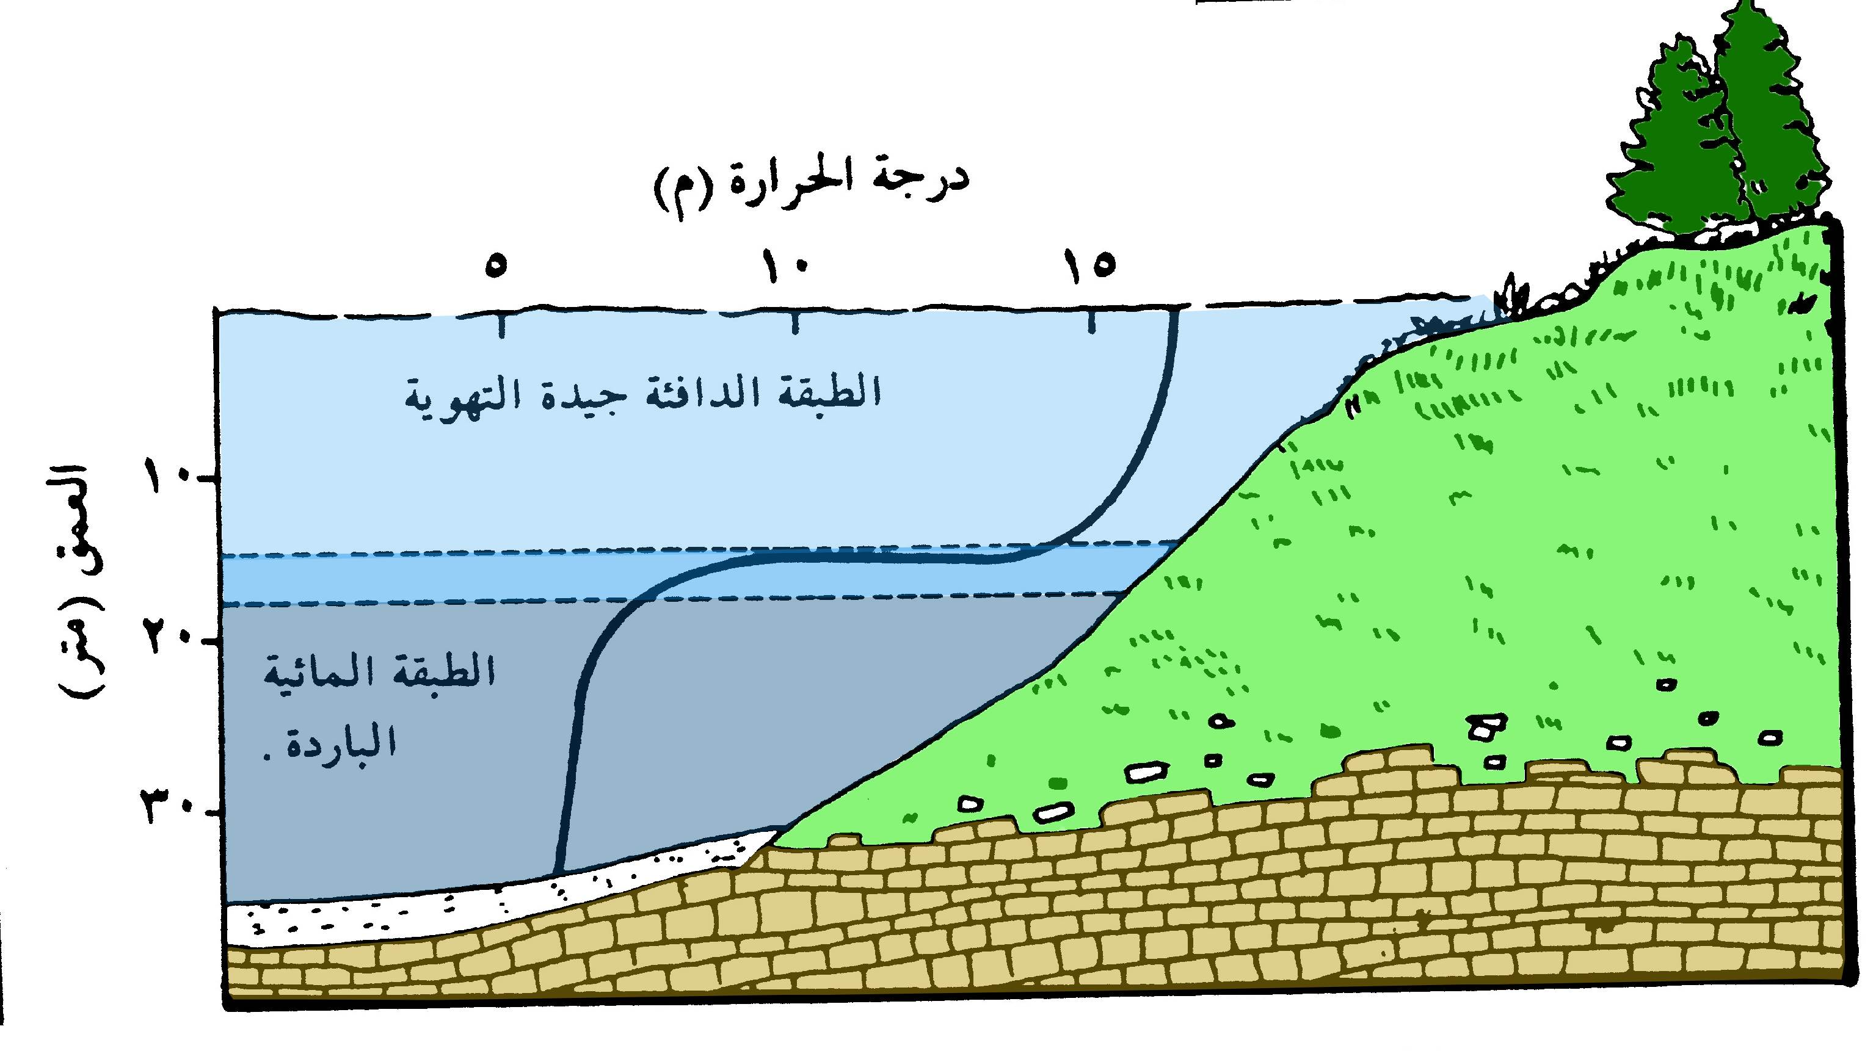
الطبقات المائية في المياه السطحية

